Slide 1
SANCILI BİR DÖNEM: ERGENLİK
ERGENLİK DÖNEMİ KARŞILAŞILAN DURUMLAR -VELİYE YÖNELİK BİLGİLENDİRME
PSİKOLOJİK DANIŞMAN
EGE BERYÜZ

Slide 2
SUNUM MADDELERİ
Ergenliğe Teorik Bakış
Ergenlik Dönemi Temel Çatışmalar ve Örnek Problemler
Müdahaleler , Çözüm Süreçleri ve Etkili İletişim : Aile Olarak Neler Yapılabilir?

Slide 3
“Gençlerin istekleri pek çoktur ve bunları hemen eyleme dönüştürmek isterler. Bedensel isteklerine karşı koyamaz, özellikle cinsel isteklerine yenilirler. Çok değişkendirler, istekleri geçicidir, hasta bir insanın açlığı ve susuzluğu gibi birden parlar, birden söner. Tutkuludurlar, huysuz ve öfkelidirler. Kendilerini içgüdülerine kaptırır, tutkuların kölesi olurlar. İsteklerinin önüne dikilen en küçük engele bile katlanamazlar. Eli açık ve iyilikseverdirler; çünkü kötülükleri tanımamışlardır. Çabuk güvenir, çabuk bağlanırlar; çünkü aldatılmamışlardır. Yüksek amaçları ve hayalleri vardır. Gençler yanılınca çok yanılırlar. Sevgide de nefrette de aşırıya kaçarlar. Her şeyi bildiklerini sanır, onun için yanlışlarında sonuna dek direnirler.”
-Yunan Filozof Aristoteles (M.Ö. 335)

Slide 4
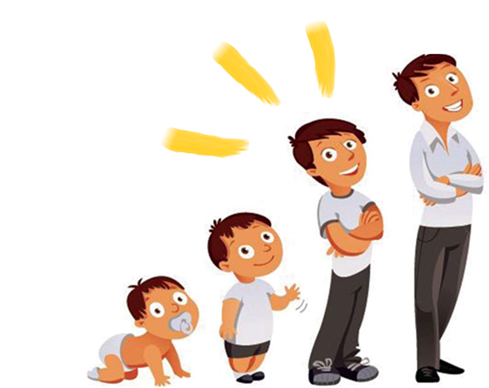
Ergenlik,
“Dünya Sağlık Örgütü’ne Göre genel itibariyle 12-22 yaş aralığında yaşanan evrensel/benzer içerikleri barındıran kimlik kazanımı, kişiliğin ve diğer gelişim alanlarının olgunlaşmaya başladığı gelişim dönemidir.”

Slide 5
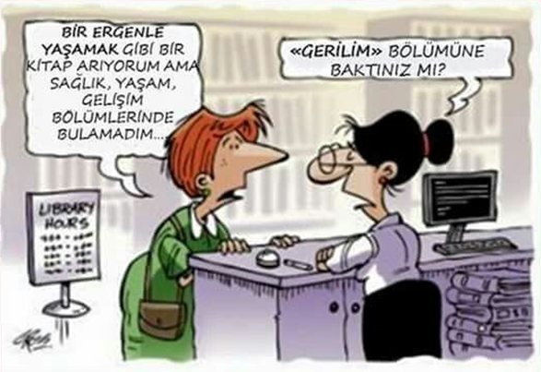

Slide 6
ERGENLİK DÖNEMİ = YAS DÖNEMİ
NEDEN YAS DÖNEMİ?
Çocukluklarının, eski benliklerinin ve bedenlerinin sonsuza kadar bir ölçüde uğurlanışının yasını tutarlar. Bu yas süreci de tabi ki bir adaptasyonu ve değişimi/ gelişimi ortaya çıkaracaktır.
Aynı zamanda bu yas dönemi bazılarında geç başlar, bazılarında erken. Bazılarında yoğun ve şiddetliyken bazılarında daha az şiddetli olabilmektedir.

Slide 7
ÇOCUĞUNUZUN ERGENLİK DÖNEMİNDEKİ TEMEL ÇATIŞMALARI
Kimlik Bunalımı ve Kişiliğin Zorlu Gelişimi:
Hepimizin hayatının bir döneminde geliştirdiği ve geliştirmeye devam ettiği kişilik ve kimlik, ergenlerde güç ve zorlu aşamalardan sonra oluşmaktadır. Tabii ki bu kimlik gelişim sürecindeki karmaşa, başta çocuğun kendisini etkilemekle beraber çocuğun sosyal çevresini de etkilemektedir.
Kimlik: Bireylerin gelişim dönemiyle beraber kendinde ortaya koyduğu benliğini ifade eder. Kimliğin gelişim alanları da kişilikle beraber duygusal, sosyal, cinsel, ahlaki boyutları içerir.
Kimlik bunalımı ise, ergenin geliştirmeye çalıştığı kişiliğinin/kimliğinin çalkantılı durumu olarak tanımlanmaktadır. Kısacası bir bocalama dönemidir. Bu da ergenliğin doğal bir süreci olarak karşımıza çıkmaktadır.

Slide 8
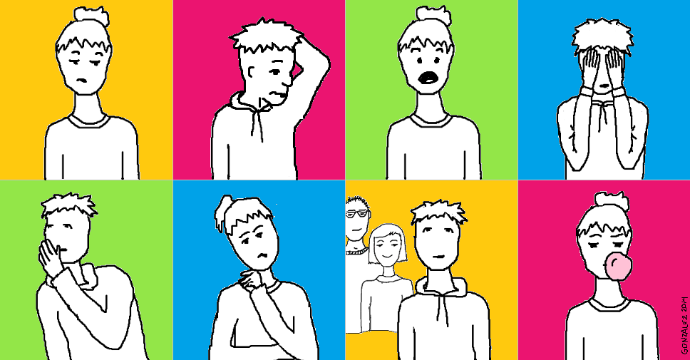
KİMLİK KAZANMA SÜRECİ
Dengeli ve uyum sağlayabilen çocuk gider ve yerine güç beğenen ve çabuk/yoğun tepki gösteren bir genç gelir.
Artık tepkileri önceden kestirilemez. Tutarsız davranışlar görülür.
Duygusal dalgalanmalar fazlasıyla gerçekleşmektedir. İnişli çıkışlı bir dönemdir; çabuk sevinir, çabuk üzülür, çabuk sinirlenir.
Gün boyu süsüyle, giyimiyle, saçıyla uğraşır.

Slide 9
KİMLİK KAZANMA SÜRECİ
Derslerde ve akademik başarıda düşüş olabilir.
Kendini ispat ve bireyselleşme çabası içerisindedir.
Dediğinizin tam tersini yapmayı tercih edebilir.
Yeni meraklar, uğraşlar edinir.hemen hemen her şeyi deneme merakı vardır.
Aklına koyduysa yapar, engellenme eşiği düşük olur.
Bir fikre körü körüne bağlanıp kendini adayabilir.

Slide 10
BU DURUMLARIN HEPSİNİN EN AZINDAN ÇOĞUNUN GEÇİCİ OLDUĞUNU UNUTMAYINIZ !!

Slide 11
ERGENLERİN SOSYALLEŞMESİ
Toplumsallaşma = Arkadaşlık
Arkadaşlar, aileden daha ön plandadır.
Toplumsal olaylara ve politikaya ilgisinin artması normaldir.
Arkadaşlarıyla buluşmak ve kendini kabul ettirmek çok önemlidir.
Olumsuz davranışlar gösterdiğinde “Arkadaşları yüzünden böyle oldu.” düşüncesi sizi sarabilir ancak arkadaş tercihine karışılması veya yasaklama bu çerçevede işe yaramamaktadır. Bunun yerine arkadaşlarıyla tanışmayı, buluşmayı önerebilir ve hep beraber daha yakından beraber olma ve tabiri caizse takip fırsatı yakalanabilir.
Gün boyu beraber olduğu arkadaşına yüzlerce mesaj atabilir ya da facebook, instagramda vb. günün büyük kısmını geçirebilir. Bu noktada çocuğunuzla beraber ortak bir eylem adımı (Örneğin telefonla vakit geçirme saatleri oluşturabilirsiniz.)

Slide 12
Large image
Kabuğuna çekilme hali ailelerin en çok sıkıntı yaşadığı durumlardan biridir. Artık başka dünyaları olması ve sizinle daha az zaman geçirmek istemeleri evrenseldir.
Beni hiç anlamıyorsunuz! gibi söylemler çok kullanılır.
Anne babanın etkisinden kurtulmak ve kendi kimliğini yüceltmek amacı ile anne-babaya ters yanıtlar verir, küçümser, alaycı davranır.
Bu davranışlarını kendinize yönelik algılamayın.

Slide 13
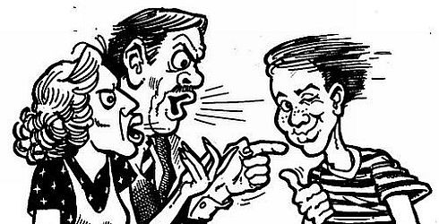
Aileye karşı acımasız değerlendirme ve eleştirme olabilir. Amaç ise aileden sıyrılıp kendisinin bambaşka bir şekilde olduğunu göstermek, başta kendisine sonrasında ise size yeni kimliğini kabul ettirme çabasıdır.
Yetersizlik ve öfke duygularına kapılmayın.
İfadelerine, davranışlarına alınmak yerine daha toleranslı davranın. Onun «bütün derdinin kendisi ile» olduğunu unutmayın.

Slide 14
BU SÜREÇTE BERABER YÜRÜMEK İÇİN AİLELERE TAVSİYELER;
Kendine tanınan hakları yetersiz bulur, daha çok özgürlük alanı ister.
Karşılıklı güven ilişkisi önemlidir.
İnatlaşmak ya da küçümseyici tavırlar onu sadece savunmaya geçirecek ve fikirlerine/tutumlarına daha çok bağlanmasına sebep olacaktır. Bu yüzden güç savaşı içinde olmak yerine, uygun çatışma çözme stratejilerini kullanmak daha değerli olacaktır.
ERGENLERİN GELİŞİMİNE OLANAK VERECEK ÖLÇÜDE İZİN VERİCİ OLMAK

Slide 15
İLETİŞİMİ NASIL KURMALIYIZ?
1
Duygularınızı ve İhtiyaçlarınızı İfade Edin
2
Çocuğunuzun duygularını ve ihtiyaçlarını sorun, onu anlamlandırmaya çalışın
3
Öğüt/Öneri ve Tavsiye verecekseniz ancak onun istemesi sonucunda verin (Aksi halde anlaşılmadığını hissedebilir.)
4
Doğrudan nasihat yerine yaşantısal tecrübeleri ortaya koyun

Slide 16
İLETİŞİMİ NASIL KURMALIYIZ?
Söylediklerinizde ve davranışlarınızda tutarlı olun, böylece size olan güvenini artacaktır.
Olumsuz davranışlarını ifade etmenin yanı sıra olumlu davranışlarını övün, böylece olumlu davranışları pekişecektir.
Bir problem sizi rahatsız ettiğinde kişiliğine değil davranışa odaklanın. “Çok Terbiyesiz bir çocuk oldun!” YERİNE “Bu söylemlerin kırıcı ve saygısızca olabiliyor.”
Güç/otorite savaşına girmeyin, aşırı tepkiler ve inat davranışı doğurabilir.

Slide 17
İLETİŞİMİ NASIL KURMALIYIZ?
Çocuğunuz tecrübesiz, gelişime açık ve bu yüzden tecrübelere, yeni yaşantılara ihtiyacı var ve bu da ne yazık ki öğütlerinizle/tavsiyelerinizle gerçekleşmiyor. O yüzden “ben sana demiştim, senin geldiğin yoldan biz geri dönüyorduk” gibi klişeler işlevsiz olacaktır.
Sizi ne kadar eleştirse de size çok ihtiyacı var. Bu yüzden İhtiyacı olduğunda ve talep ettiğinde yanında olmak önem arz ediyor.
«Ben senin yanındayım. Hatalı olsan da seni yargılamam kızabilirim ama gururunu kırmam. Anlamaya çalışırım.»

Slide 18
KENDİNİ İFADE ETMENİN BASİT FORMÜLÜ
Kendini İfade Etme
Çocuğunuzun Davranışı
Sizin Duygunuz
Sizde bıraktığı etki/sonuç
Yeni Davranış İsteği
Telefona çok fazla vakit ayırdığında (ÇOCUĞUN DAVRANIŞI) sinirleniyor ve üzülüyorum. (SİZİN DUYGUNUZ) Derslerinle ve ailenle ilgilenmemenden dolayı endişe duyuyorum. (SİZDEKİ ETKİSİ) Bu yüzden senden telefon süreni kısaltmanı istiyorum. (YENİ DAVRANIŞ İSTEĞİ)

Slide 19
Kitap Önerileri

